Slide 1

Почему вы не можете не использовать API
Семинар 2
Notes:
Иллюстрацию меняем на релевантную теме урока!

Slide 2
Что будет на уроке сегодня
Именование классов исключений, Иерархия типов исключений и ошибок, Error, Checked, Unchecked Exceptions,
Обработка исключений с помощью try-catch и throws,
порядок следования блоков catch, блок finally.
Notes:
Посоветуйся с методистом как лучше провести знакомство с аудиторией. Вопросы могут меняться. Стандартный слайд знакомства. Не меняем его, меняем текст в нем и иллюстрации (если нужно)

Slide 3

Повторим теорию с лекции
ссылка на квиз в комментариях
Notes:
Посоветуйся с методистом как лучше провести знакомство с аудиторией. Вопросы могут меняться. Стандартный слайд знакомства. Не меняем его, меняем текст в нем и иллюстрации (если нужно)

Slide 4
Задание №0
📔 Прочитайте название класса исключения, предположите о какой проблеме свидетельствует. Попробуйте предположить, к какому типу относятся следующие классы исключений checked, unchecked, error. Проверьте себя с помощью иерархии классов java:
ClassCastException
StackOverflowError
IOError
IOException
NullPointerException
ConcurrentModificationException
IllegalArgumentException
EOFException
ClassNotFoundException
ThreadDeath </aside>
Notes:
Посоветуйся с методистом как лучше провести знакомство с аудиторией. Вопросы могут меняться. Стандартный слайд знакомства. Не меняем его, меняем текст в нем и иллюстрации (если нужно)

Slide 5
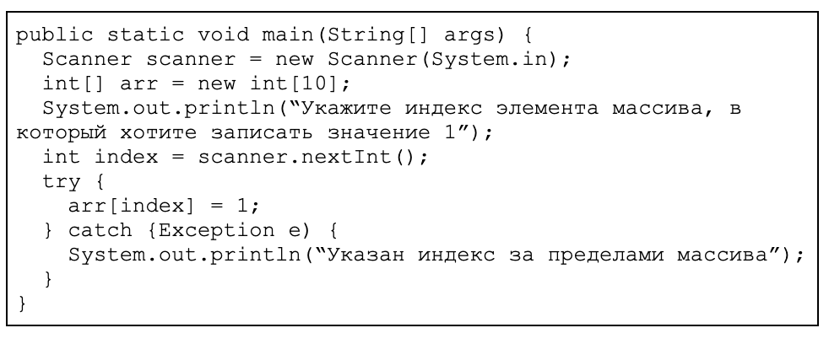
Задание №1
📔 Посмотрите на этот код. Все ли с ним хорошо? Если нет, то скорректируйте его и обоснуйте свое решение.
Notes:
Посоветуйся с методистом как лучше провести знакомство с аудиторией. Вопросы могут меняться. Стандартный слайд знакомства. Не меняем его, меняем текст в нем и иллюстрации (если нужно)

Slide 6
Задание №2
📔 Реализуйте метод, который запрашивает у пользователя ввод целого числа, и возвращает введенное значение. Ввод текста вместо числа не должно приводить к падению приложения, вместо этого, необходимо повторно запросить у пользователя ввод данных.
Notes:
Посоветуйся с методистом как лучше провести знакомство с аудиторией. Вопросы могут меняться. Стандартный слайд знакомства. Не меняем его, меняем текст в нем и иллюстрации (если нужно)

Slide 7
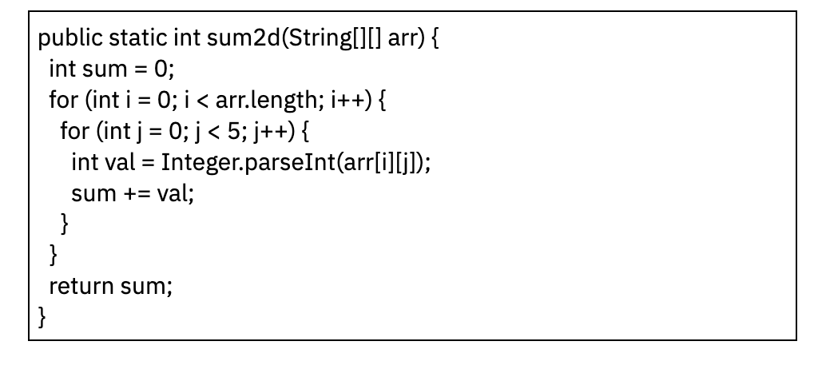
Задание №3
📔 Дан следующий метод:
“Покройте” его try-catch таким образом, чтобы он всегда выполнялся корректно. “Битые” значения в исходном массиве считаем нулями. По ходу решения можете еще немного правок в код внести.
Notes:
Посоветуйся с методистом как лучше провести знакомство с аудиторией. Вопросы могут меняться. Стандартный слайд знакомства. Не меняем его, меняем текст в нем и иллюстрации (если нужно)

Slide 8
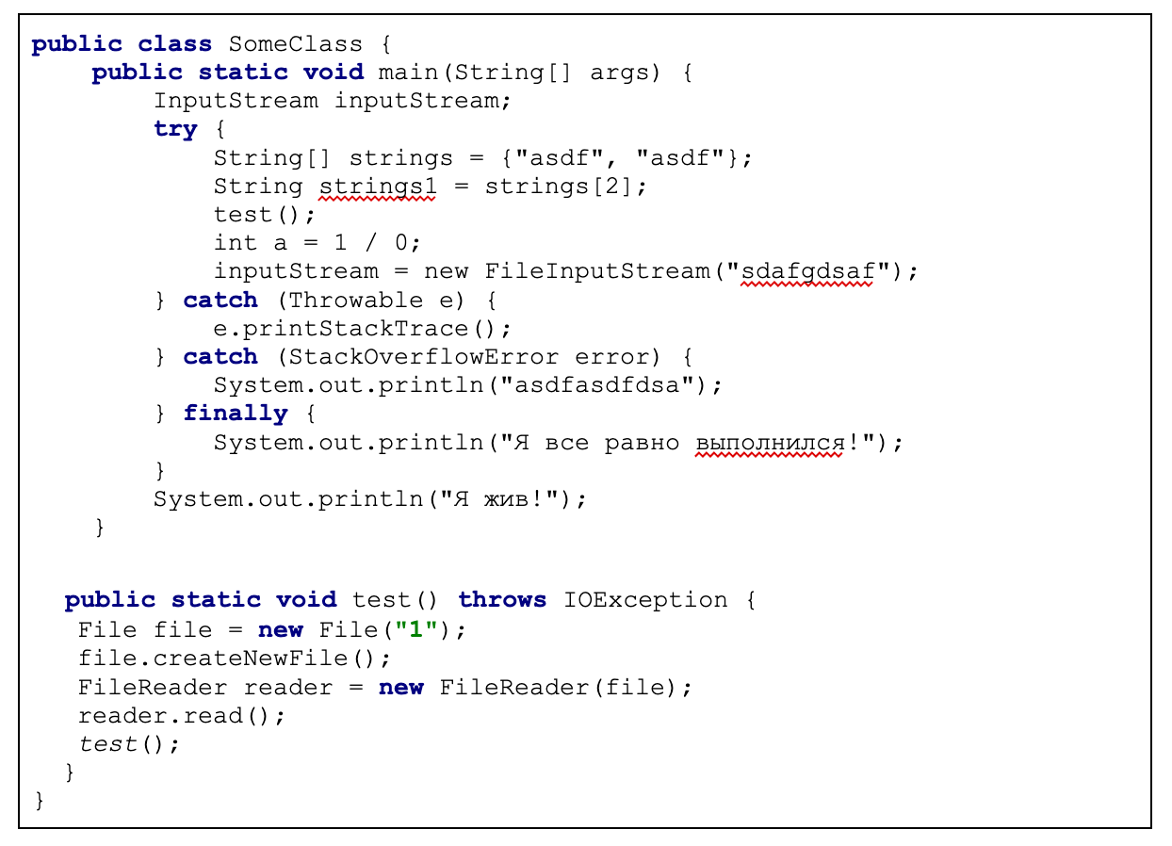
Задание №4
📔Дан следующий код:
Исправьте код, примените подходящие способы обработки исключений.
Notes:
Посоветуйся с методистом как лучше провести знакомство с аудиторией. Вопросы могут меняться. Стандартный слайд знакомства. Не меняем его, меняем текст в нем и иллюстрации (если нужно)

Slide 9
Домашнее задание

Slide 10
ДЗ
Реализуйте метод, который запрашивает у пользователя ввод дробного числа (типа float), и возвращает введенное значение. Ввод текста вместо числа не должно приводить к падению приложения, вместо этого, необходимо повторно запросить у пользователя ввод данных.
Если необходимо, исправьте данный код (задание 2 https://docs.google.com/document/d/17EaA1lDxzD5YigQ5OAal60fOFKVoCbEJqooB9XfhT7w/edit)
Дан следующий код, исправьте его там, где требуется (задание 3 https://docs.google.com/document/d/17EaA1lDxzD5YigQ5OAal60fOFKVoCbEJqooB9XfhT7w/edit)
Разработайте программу, которая выбросит Exception, когда пользователь вводит пустую строку. Пользователю должно показаться сообщение, что пустые строки вводить нельзя.
Notes:
Посоветуйся с методистом как лучше провести знакомство с аудиторией. Вопросы могут меняться. Стандартный слайд знакомства. Не меняем его, меняем текст в нем и иллюстрации (если нужно)

Slide 11



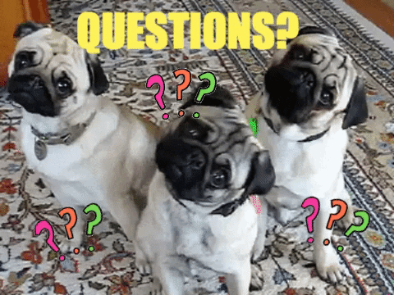
Вопросы?
Вопросы?
Вопросы?

Slide 12
Подведем итоги

Slide 13
Что было сложного на семинаре?

Slide 14
Напишите 3 вещи в комментариях, которым вы научились сегодня.

Slide 15
Как настроение?

Slide 16
Спасибо за работу!

